Slide 1
Eiropas Sociālā fonda projekts
„Inovatīva un praksē balstīta pedagogu izglītības ieguve un mentoru profesionālā pilnveide” Vienošanās Nr.2010/0096/1DP/1.2.1.2.3./09/IPIA/VIAA/001
Starpkultūru izglītība …

Slide 2
LAI SĀKTU DOMĀT …
«Es daru vienu, bet tu dari citu ko. Es dzīvoju šajā pasaulē ne tādēļ, lai atbilstu tavām gaidām, bet tu dzīvo šajā pasaulē ne tādēļ, lai atbilstu manām gaidām. Tu esi tu, es esmu es, un, ja mums izdodas saprast un pieņemt vienam otru — lieliski.»

Slide 3
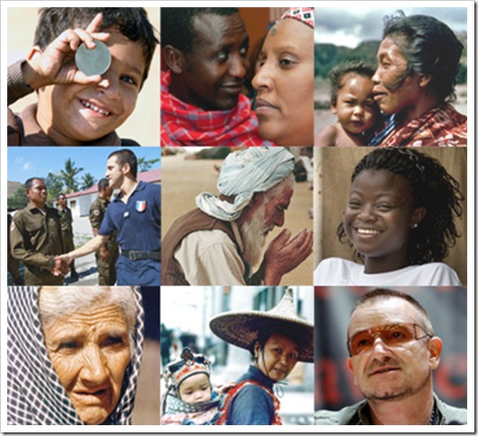
Daudzveidība
Lietojams arī
vārds «dažādība» –
tulkojums
no angļu diversity -
ir sabiedrības raksturojums,
kas uzsver sabiedrības
heterogenitāti,
neviendabīgumu.

Slide 4
Visbiežāk tajā tiek akcentētas atšķirības starp grupām un tām piederošiem indivīdiem, izmantojot
tautības, rases (ādas krāsas), izcelsmes, valodas, reliģijas, vecuma, dzimuma, seksuālās orientācijas, veselības stāvokļa (īpašām vajadzībām, invaliditātes), politiskās pārliecības, sociālā (mantiskā) stāvokļa kritērijus.

Slide 5
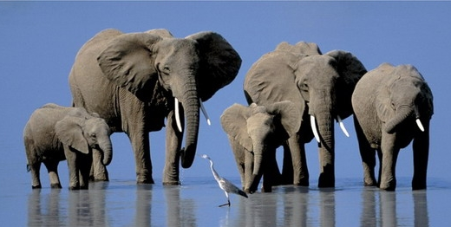
LAI SĀKTU DOMĀT …
«Pieņemu tevi kā otru vērtīgu cilvēku bez nosacījumiem. Izprotu tavus motīvus un rīcību, tāpēc pieņemu.»

Slide 6
Tolerance
Tolerance jeb iecietība ir attieksmju kopums (nostādne, pozīcija), kas balstās daudzveidības respektēšanā, cilvēktiesību ievērošanā,
indivīdu iekļaušanā sabiedrības veselumā, neraugoties uz atšķirībām vai uzsverot tās tādā veidā, lai pārvarētu indivīda vai grupas pozīciju, kas izveidojusies diskriminācijas, ekspluatācijas, sociālās atstumtības rezultātā.

Slide 7
Tolerance
Tā, kā vārda etimoloģijā
ir sakne «ciest —»
(tolerare latīņu valodā nozīmē «paciest»),
angļu valodā aizvien biežāk lietojams teiciens
to celebrate diversity
(«svinēt daudzveidību»), uzsverot pozitīvu, cieņpilnu attieksmi pret atšķirīgiem cilvēkiem.

Slide 8
Katrs no mums var izjust, ko nozīmē toleranta jeb pieņemoša attieksme, jo katrs var nokļūt situācijā, kad viņš vai viņa atšķirsies no pārējiem, kas veido vairākumu.
Tā var būt pagaidu vai ilgstoša situācija jūsu dzīvē (piem., cilvēks nokļūst
svešā zemē kā tūrists vai kā
imigrants), un pieredze
var būt gan pozitīva,
gan traumatiska.

Slide 9
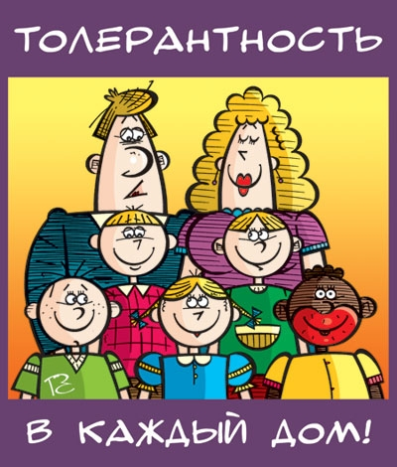
Sociāla grupa vai sabiedrība kopumā, kas sistemātiski izslēdz svešinieku/atšķirīgo/citādo, maksā par to augstu cenu,
jo izstumtie savukārt var izmantot izdevību
nepakļauties grupas normām,
atriebties, darīt pāri
citiem grupas locekļiem.

Slide 10
LAI SĀKTU DOMĀT …
Nereti pilnīgāk izprast kādu parādību palīdz tās pretējā, „tumšā” puse. Lūk, tikai dažas, bet smagākās, neiecietības izpausmes formas:
Genocīds- atsevišķu iedzīvotāju grupu iznīcināšana pēc rasistiskiem, nacionāliem vai reliģioziem motīviem, viens no smagākajiem noziegumiem pret cilvēci.
Rasisms- cilvēktiesību noliegums, balstoties uz piederību rasei, pieņemot kādas rases pārākumu pār citu.

Slide 11
LAI SĀKTU DOMĀT …
«Strādājam komandā — tev ir draņķīgs raksturs, bet jāstrādā kopā vien ir… Tolerance mērķa labad jeb mērķorientētā tolerance.»

Slide 12
Terminā tolerance ir iekļauta iespēja apgūt jaunas un citas kultūras vērtības un sociālo attiecību pieredzi.
Tolerantas attiecības ir iespējamas tikai tad, ja cilvēks pieņem otru cilvēku neatkarīgi no tā kultūras un sociālā statusa. («Es kontaktējos ar ebrejiem, jo no viņiem var un ir ko pamācīties, bet ciest nevaru čigānus» — bieži sastopams stereotips mūsu sabiedrībā.)

Slide 13
Principi, pēc kuriem kāds tiek iedalīts „svešajos”, var būt ļoti atšķirīgi un ne vienmēr tie ir apzināti:
tautība un etniskā izcelsme, ādas krāsa,
valoda, izloksne vai dialekts,
reliģija, politiskā pārliecība vai pasaules uzskats,
spēju līmeņu atšķirības,
materiālā situētība, sociālais stāvoklis.
dzimums,
vecums,
seksuālā orientācija,
ģimenes struktūra,
invaliditāte, ģenētiskās īpašības,

Slide 14
Aktivitāte «Kopīgais un atšķirīgais»
Pāros pastāstiet viens otram kādu gadījumu, kad jūs bijāt mazākumā. Kas tā bija par pazīmi, un cik svarīga tā bija jums? Kā pret jums izturējās citi?
Vienojoties par kopīgo, izstāstiet lielajai grupai!

Slide 15
Tolerances diena
Iecietības principu deklarācijas 6.panta „Starptautiska iecietībai veltīta diena” minēts, ka:
„lai mobilizētu sabiedrību, pievērstu uzmanību briesmām, kuras izraisa neiecietība, nostiprinātu ticību iecietībai, sāktu aktīvu darbību iecietības veicināšanai un ieaudzināšanai, mēs svinīgi pasludinām 16.novembri par ik gadus atzīmējamu starptautisko Iecietības dienu”.

Slide 16
Uzdevums
Grupā izplānojiet
projektu “Tolerances diena”!
Uzrakstiet un uzzīmējiet projektu uz lielas lapās!
Prezentējiet citiem dalībniekiem!

Slide 17
Noderīgie avoti
www.bullying.co.uk
www.antibullying.net
www.stopbullying.com
www.bm.gov.lv
www.vjic.gov.lv (Klases stundu programmu paraugs)
www.bti.gov.lv (Metodiskais materiāls “Iecietības veicināšana izglītības iestādēs)

Slide 18
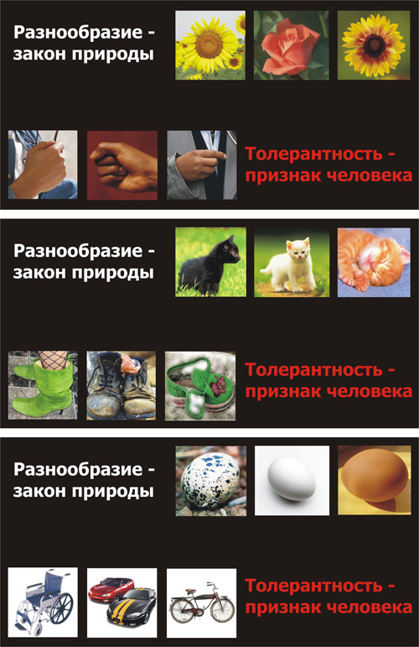
Dažādība –
dabas likums
Tolerance –
cilvēka pazīme
Dažādība –
dabas likums
Tolerance –
cilvēka pazīme
Dažādība –
dabas likums
Tolerance –
cilvēka pazīme

Slide 19
Paldies par uzmanību…

